Slide 1
Coffee Machine SMV 3
서영주

Slide 2
추가사항
LED 추가
일정시간 아무런 입력이 없으면 LED에 무언가 출력이 있어야 한다.
버튼 1, 2, 3에 따라 각각 다른 LED 출력이 있어야 한다.
돈이 없어도 버튼을 누르기만 하면 LED의 출력이 변해야 하는가? 커피가 나오는 경우와 동일한 경우에 LED가 변한다고 처리하였음.

Slide 3
추가 변수 설정
Output
output Led : 0..4;

Slide 4
Automata
Button
Coin
NoInput
Coin
NoInput
Sum < N_Value
AnyInput
Button_N
Coffee_N_Remain > 0
Cup_Remain > 0
Turn On Ramp
Input
Button
_N
Sum >= N_Value
AnyInput
Cup &
Ramp
start
Coin
Button_N
Button_Other
NoInput
Refund
Button_N
NoInput > 2
Refund
Button_N
NoInput
Init
Coin
No
Coffee
_N
Coin & Sum > Max
NoInput > 2
Refund
Sum
Max
Button
Coin
No
Cup
Coin
NoInput
Button
NoInput
NoInput > 2
Refund
Time은 input이 들어올 때마다 + 10
실제로는 Button_N이 Button_0, 1, 2, 3으로 4개 있어야 함.
NoCoffee_N도 NoCoffee_0, 1, 2, 3이 있어야 함
Turn On Ramp 에서 Button_N 상태로 변할 시 LED 출력이 변함
NoInput > 2
Refund
NoInput > 2
Refund

Slide 5
Property
/*
ledCheck_1 : SPEC AG ( (Button_3_Ack = 1) -> AX (Led = 3) );
ledCheck_2 : SPEC AG ( (Button_3_Ack = 1 & Sum > 10) -> AX (Led = 3) );
*/
ledCheck_3 : SPEC AG ( (Button_3_Ack = 1 & Sum > 10 & Cup_Remain > 0) -> AX (Led = 3) );
ledCheck_4 : SPEC AG ( (Led = 1 & IdleTimeCount = 2 & Refund_Ack = 0 & Coin_Ack = 0 &
Button_0_Ack = 0 & & Button_1_Ack = 0 & Button_2_Ack = 0 & Button_3_Ack = 0) -> AX (Led = 4) );
/*
ledCheck_4_1 : SPEC AG ( (Led = 1 & IdleTimeCount = 2) -> AX (Led = 4) );
*/
ledCheck_5 : SPEC AG ( (Led = 1 & IdleTimeCount = 2 & Refund_Ack = 0 & Coin_Ack = 0 &
Button_0_Ack = 0 & & Button_1_Ack = 0 & Button_2_Ack = 0 & Button_3_Ack = 0) -> AX (Led ~= 4) );

Slide 6

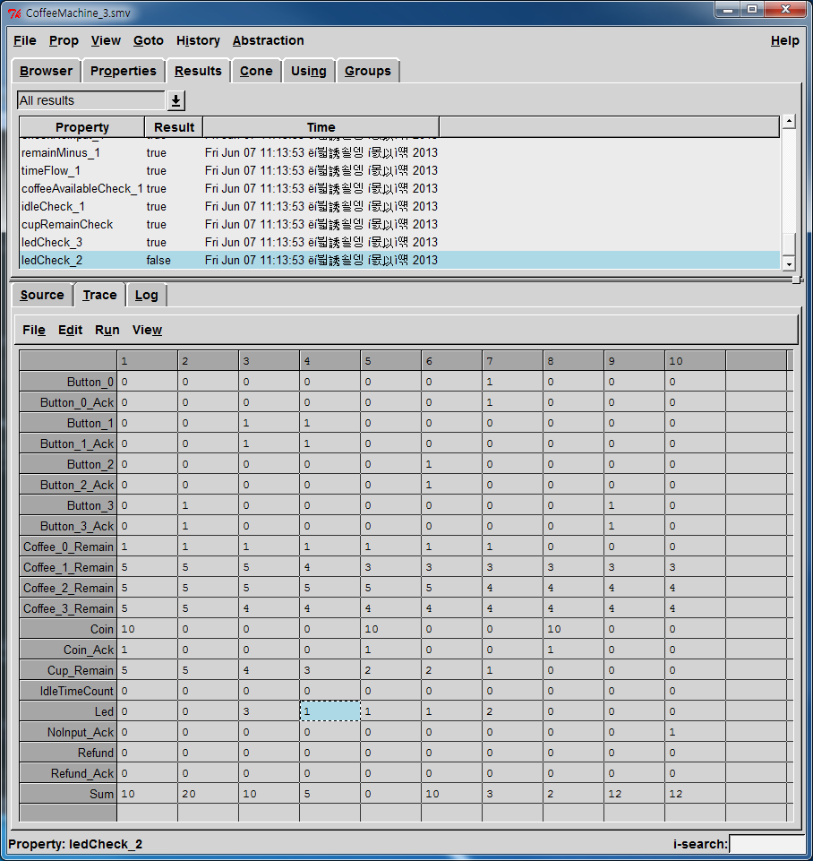
실행결과
Notes:
LED의 표시 조건이 커피가 나오는 것과 동일함.
버튼에 대한 Ack가 들어오면서 돈의 합계도 커피 값을 넘어야 하며
컵도 있어야 함.

Slide 7
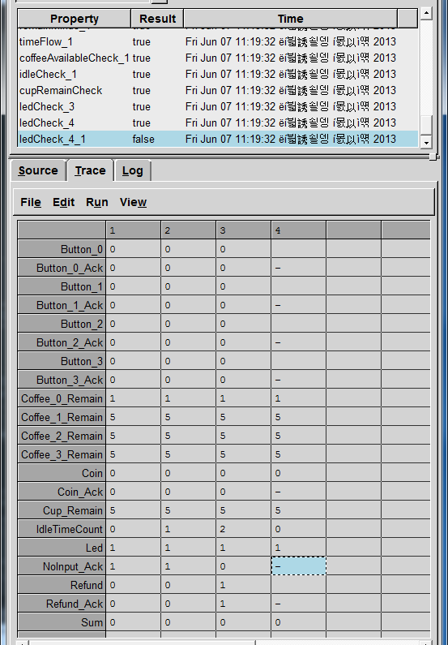
실행결과
Notes:
일정 시간 동안 입력이 없을 경우에 LED가 변하는건
어떤 다른 input도 들어오지 않을 시에만 됨.

Slide 8
새 코드
State를 활용하는 방식으로 새로 만들었음.

Slide 9
코드 변경 후 property
stateRelateCheck_1 : SPEC AG ((state = Init) -> AX (state = Turn_On_Ramp | state = Init));
stateRelateCheck_2 : SPEC AG ((state = Turn_On_Ramp) -> AX (state = Sum_Max | state = Init | state = Turn_On_Ramp |
state = Input_Button_0 | state = Input_Button_1 | state = Input_Button_2 | state = Input_Button_3 |
state = No_Coffee_0 | state = No_Coffee_1 | state = No_Coffee_2 | state = No_Coffee_3 | state = No_Cup));
stateRelateCheck_3 : SPEC AG ((state = Sum_Max) -> AX (state = Sum_Max | state = Init | state = Turn_On_Ramp |
state = Input_Button_0 | state = Input_Button_1 | state = Input_Button_2 | state = Input_Button_3 |
state = No_Coffee_0 | state = No_Coffee_1 | state = No_Coffee_2 | state = No_Coffee_3 | state = No_Cup));
stateRelateCheck_4 : SPEC AG ((state = Input_Button_0) -> AX (state = Input_Button_0 | state = Input_Button_1 | state = Input_Button_2
| state = Input_Button_3 | state = Cup_And_Ramp));
stateRelateCheck_5 : SPEC AG ((state = Input_Button_1) -> AX (state = Input_Button_0 | state = Input_Button_1 | state = Input_Button_2
| state = Input_Button_3 | state = Cup_And_Ramp));

Slide 10
코드 변경 후 property
stateRelateCheck_6 : SPEC AG ((state = Input_Button_2) -> AX (state = Input_Button_0 | state = Input_Button_1 | state = Input_Button_2
| state = Input_Button_3 | state = Cup_And_Ramp));
stateRelateCheck_7 : SPEC AG ((state = Input_Button_3) -> AX (state = Input_Button_0 | state = Input_Button_1 | state = Input_Button_2
| state = Input_Button_3 | state = Cup_And_Ramp));
stateRelateCheck_8 : SPEC AG ((state = No_Coffee_0) -> AX (state = Input_Button_1 | state = Input_Button_2
| state = Input_Button_3 | state = Cup_And_Ramp | state = No_Coffee_0 | state = No_Coffee_1 | state = No_Coffee_2
| state = No_Coffee_3 | state = Init | state = Turn_On_Ramp));
stateRelateCheck_9 : SPEC AG ((state = No_Coffee_0) -> AG ~(state = Input_Button_0));
/*
stateRelateCheck_9_1 : SPEC AG ((state = No_Coffee_0) -> EF (state = Input_Button_0));
*/
stateRelateCheck_9_2 : SPEC AG ((state = No_Coffee_0) -> EF (state = Input_Button_1));
stateRelateCheck_10 : SPEC AG ((state = No_Cup) -> AX (state = No_Cup | state = Turn_On_Ramp | state = Init));
stateRelateCheck_11 : SPEC AG ((state = Cup_And_Ramp) -> AX (state = Turn_On_Ramp | state = Init));
stateRelateCheck_11_1 : SPEC AG ((Coffee_1_Remain > 0 & Cup_Remain > 0
& state = Cup_And_Ramp) -> EF (state = Input_Button_1));
stateRelateCheck_11_2 : SPEC AG ((state = Cup_And_Ramp) -> EF (state = Input_Button_1));

Slide 11
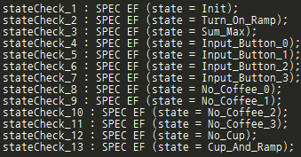

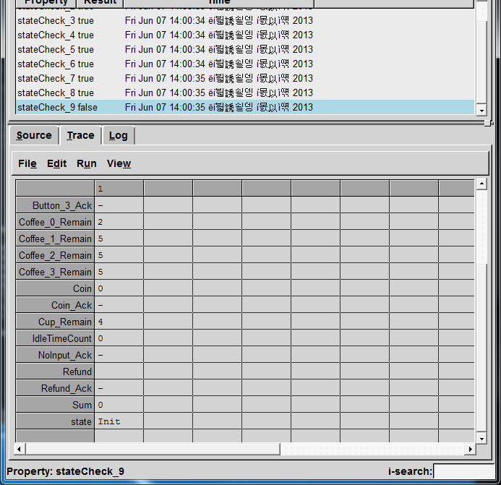
변경 코드 실험 결과
Notes:
컵과 커피의 개수가 맞아야지 No_Coffee_N의 상태에 갈 수 있음.

Slide 12

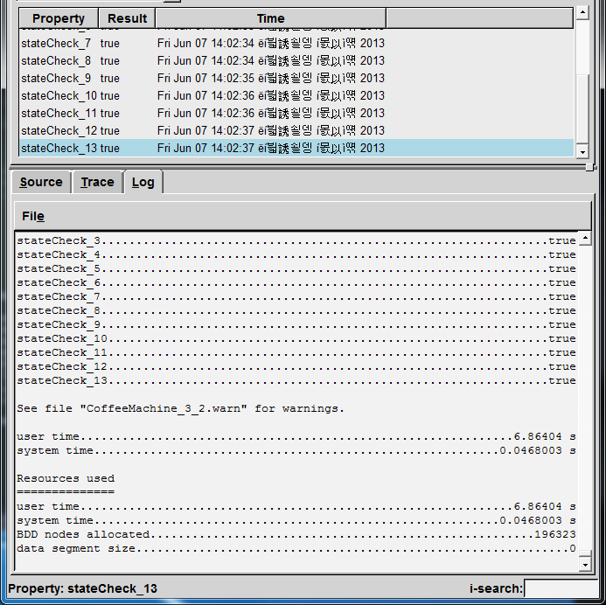
변경 코드 실험 결과
Notes:
또 No_Cup > No_Coffee 이므로 컵이 커피보다 많아야지 이하의 상태에 다 도달할 수 있음.
일단 모든 상태에 도달할 수 있음.

Slide 13

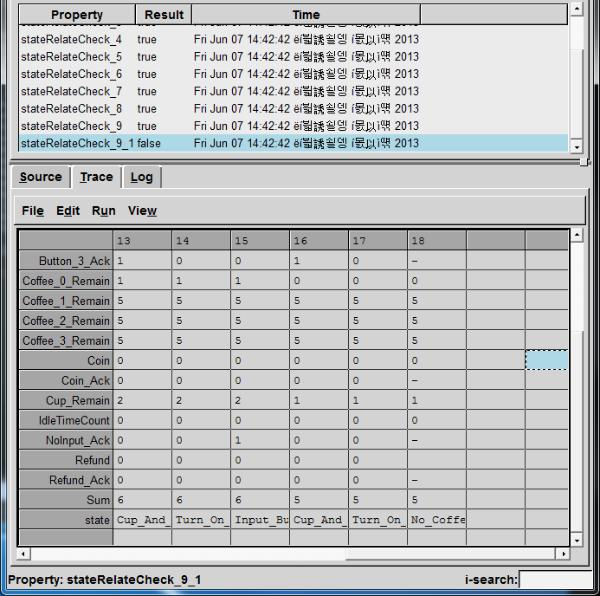
변경 코드 실험 결과
Notes:
커피가 없는데 No_Coffee_0 상태에서 Input_Coffee_0의 상태로는 갈 수 없음.
9-2는 됨

Slide 14
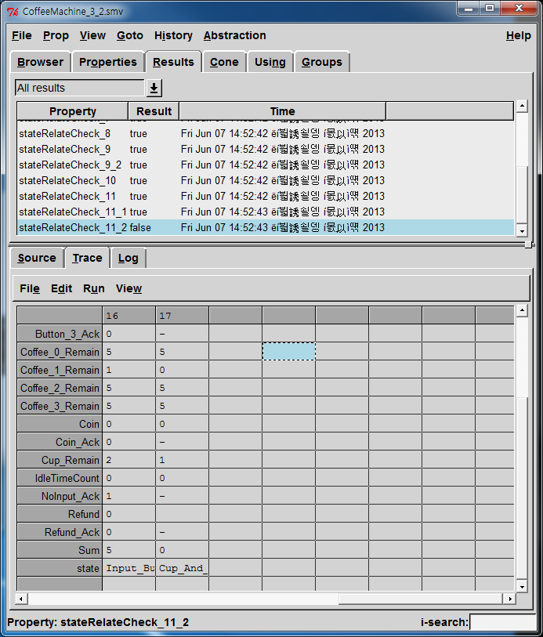
변경 코드 실험 결과
Notes:
Cup_And_Ramp의 다음 상태는 Turn_On_Ramp또는 Init이고
언젠가는 항상 Input_Button_1에 도달할 수 있는건 아니고
Coffee와 Cup이 남아있을 경우에만 도달 가능함.

